Slide 1


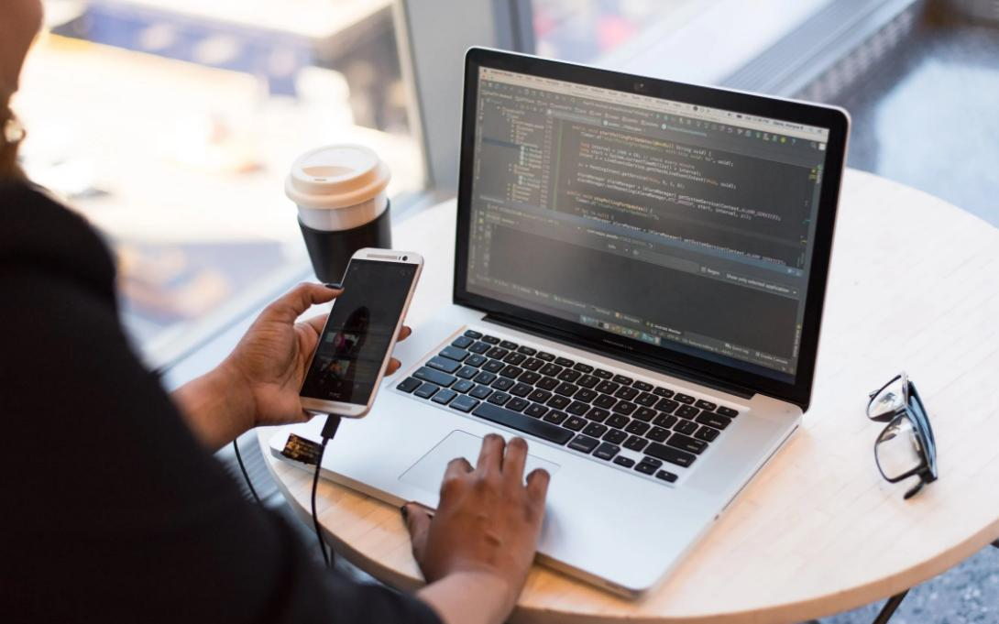

《web前端基础》
模块二
电商网站二级页面内容版块制作

Slide 2
思维导图
任务1 商品详情版块的结构搭建与样式设置
商品详情页制作
任务2 关联推荐版块的结构搭建与样式设置
任务3 导航区的结构搭建与样式设置
模块二 电商网站二级页面内容版块制作
任务1 购物车版块框架搭建
购物车版块的制作
任务2 购物车版块美化
电商网站的表单制作
任务1 电商网站表单设计与优化

Slide 3
1
商品详情页制作
目录
CONTENTS
2
购物车版块的制作
3
电商网站的表单制作

Slide 4
项目四 商品详情页制作

Slide 5
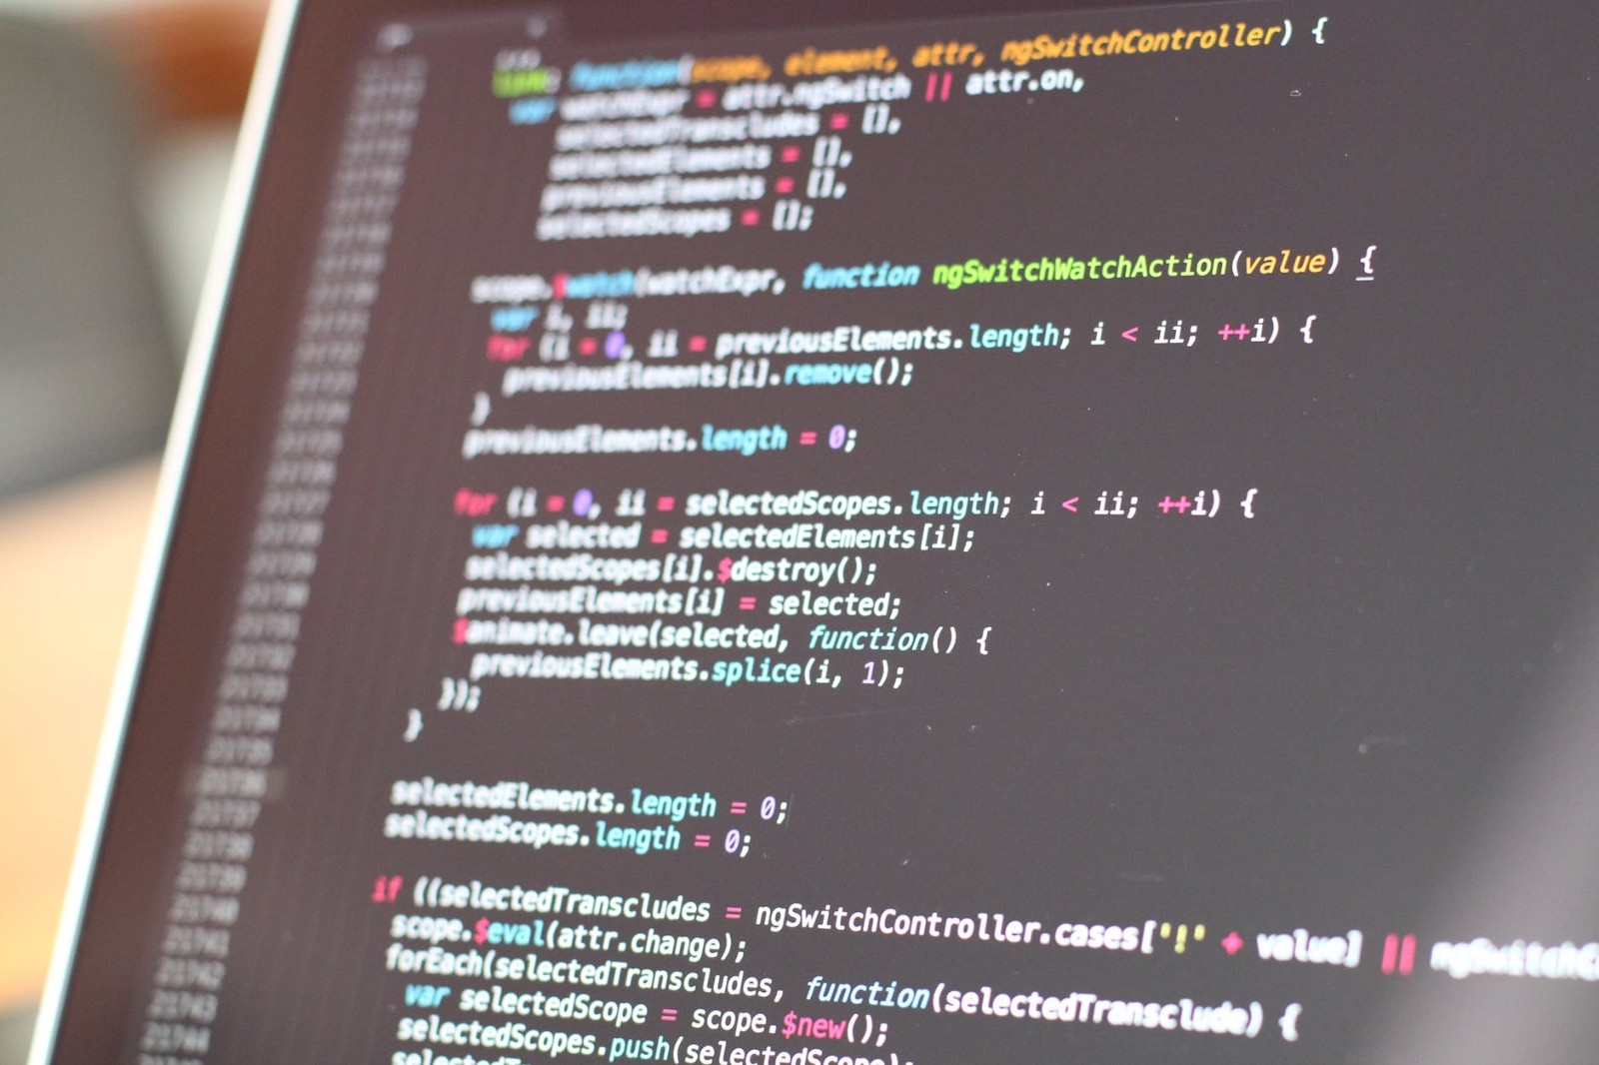
项目背景
商品详情页做为电商网站中最重要的页面，同时也是电商网站中流量最大的页面，商品详情页的好坏直接影响着商品的转化率，所以制作一个优秀的商品详情页能帮助电商网站提高商品转化率，这也是电商网站最重要的一点。

Slide 6
研究内容
在电商网站中，商品详情页是非常重要的一个页面，每一次交易用户都要浏览商品详情页，本章节主要介绍电商网站的商品详情页制作。主要研究内容如下：
商品详情页板块的结构搭建与样式设置
关联推荐板块的结构搭建和样式设置
导航区的结构搭建和样式设置

Slide 7
学习目标
知识目标
技能目标
素养目标
1.了解盒子模型的基础知识；
2.认识常规流的基础知识；
3.了解CSS浮动的相关知识；
4.认识CCS中的选择器。
1.掌握盒子模型的使用方式；
2.掌握常规流相关样式属性设置；
3.掌握使用CSS的选择器方法；
4.掌握CSS中的浮动运用技巧。
1.培养学生分析问题、解决问题的工作能力；
2.锻炼学生的动手开发代码的能力。

Slide 8
任务一
商品详情版块的结构搭建与样式设置

Slide 9
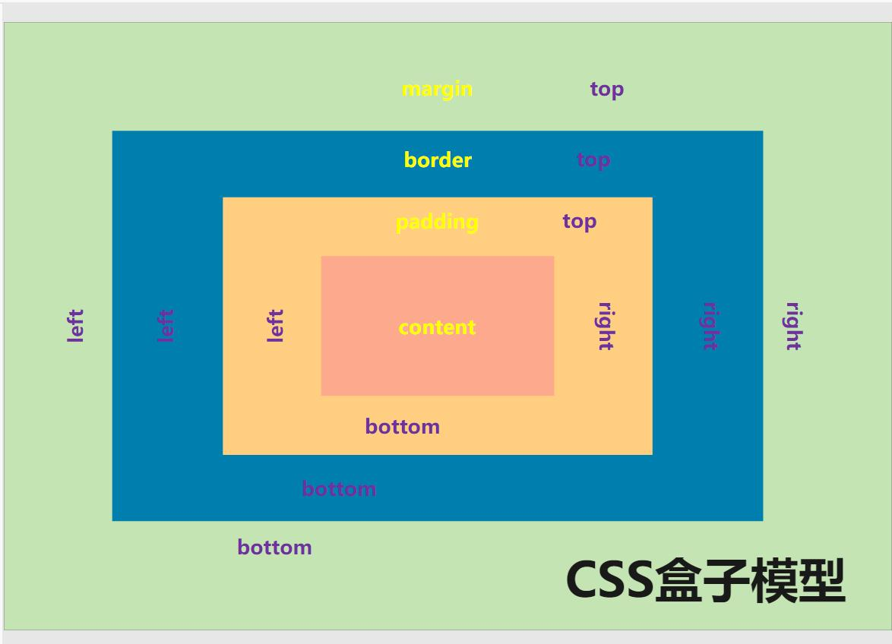
预备知识
一、CSS的盒子模型
HTML文档中的每个元素都被描述成了一个矩形盒子，这些矩形盒子通过一个模型描述其占用的空间，这就是盒子模型。

Slide 10
预备知识
margin
设置盒子模型的外边框与其他元素的距离。
例如：“margin-left:10px;”设置外边框与左边元素的距离为10像素。
border
设置盒子模型的边框粗细、边框样式、边框颜色。
例如：“border:1px solid black;”设置边框为1像素的实线黑色边框。

Slide 11
预备知识
padding
设置盒子模型的内容与内边的距离。
例如：“padding-left:10px;”设置内容与内边距的距离为10像素。
height width
设置盒子模型的宽度，高度使用height设置。
例如：“width:200px;”设置高度为200像素。

Slide 12
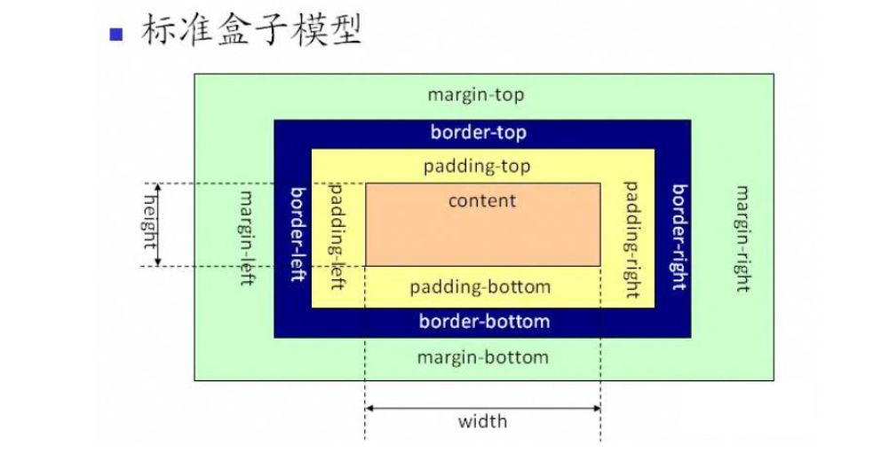
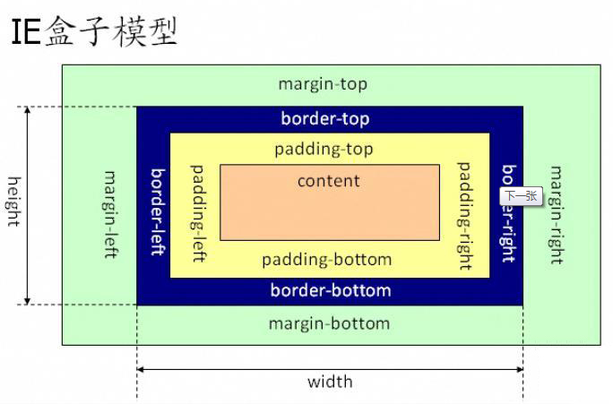
预备知识
标准盒子
box-sizing: content-box;
IE盒子
box-sizing:border-box;

Slide 13
预备知识
二、常规流布局
常规流布局是页面布局规则之一，又称之为文档流布局、普通流布局等，在网页中使用盒子模型布局时会默认遵循常规流布局。
常规流布局的总体规则是块级元素会默认占一行，从上到下进行排列，行内元素会在每一行中从左到右依次排列，也就是说常规流布局是将网页分成了一行一行的，然后在每一行中再使用行内元素从左到右布局。

Slide 14
预备知识
包含块
块盒
指的是父类元素的内容盒（content-box），决定了盒子之间的排列次序，每个盒子都有它的包含块
指的是子元素的整个盒子模型，其总宽度必须刚好等于包含块的宽度

Slide 15
实施准备
商品详情版块的实施准备，需要先打开编码工具，创建mall项目，在根目录下创建代表商品详情页的goodsdel.html文件，在js文件夹下创建goodsde.js脚本文件，在CSS文件夹下创建goodsdel.css样式文件，然后在goodsdel.html中引入脚本和样式文件。

Slide 16
任务实施与分析
步骤1：商品详情页布局分析
面包屑导航模块
图片列表
模块
商品图片
预览
放大预览
模块
商品标题
模块
商品价格
模块
手机购买
模块
商品活动
信息模块
商品规格
选择模块
商品数量
选择模块
配送信息
模块
温馨提示
模块

Slide 17
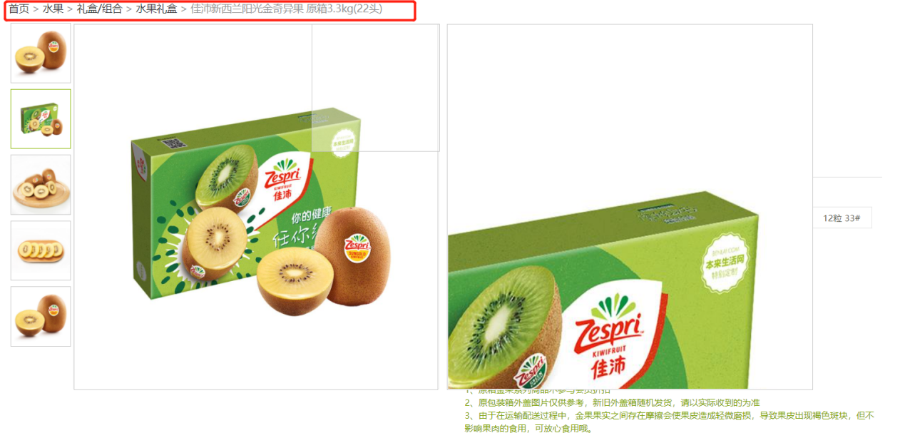
任务实施与分析
面包屑导航模块
面包屑导航位于商品详情图的上方，它能帮助用户明确当下所在网站内的位置，并快捷返回之前的路径。

Slide 18
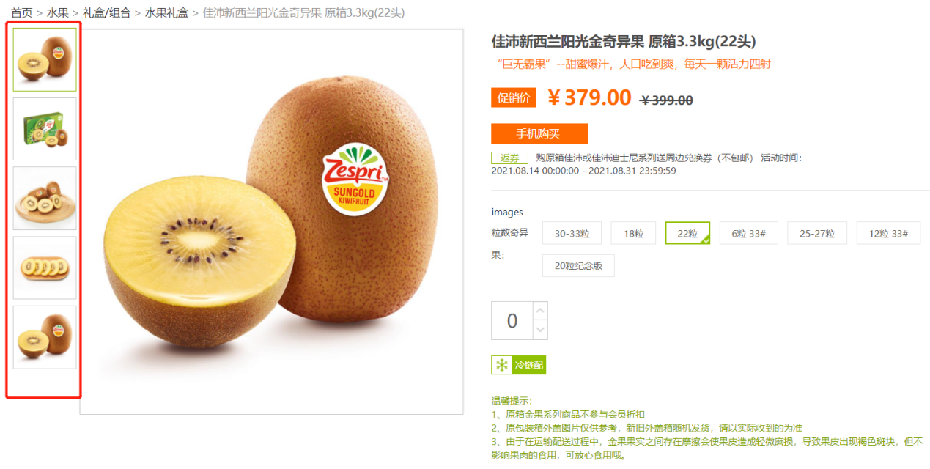
任务实施与分析
图片列表模块
图片列表位于商品详情图的左边，能帮助用户快速浏览和切换想要仔细查看的商品详情图。

Slide 19
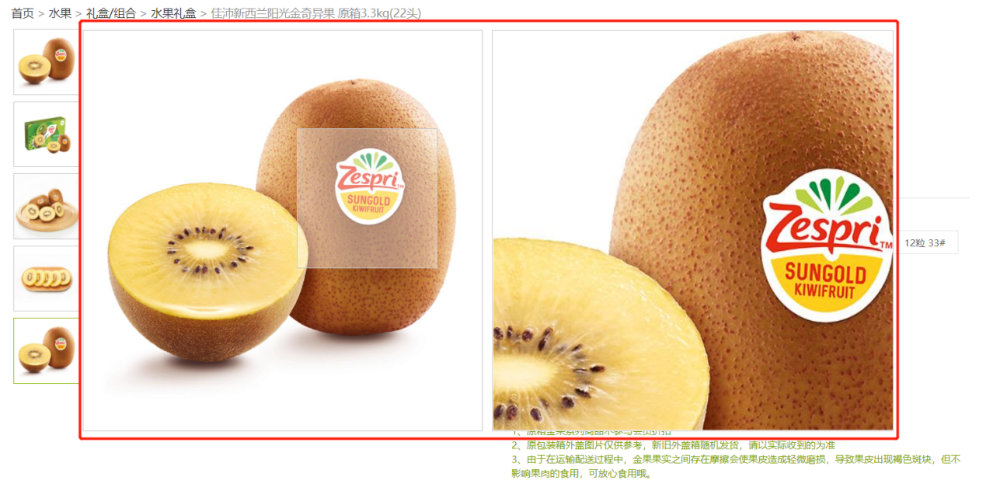
任务实施与分析
商品图片预览和放大预览模块
商品详情图位于商品详情页中最显眼的位置，是详情页中比较重要的部分，而商品详情图能帮助用户观察清楚商品的细节。

Slide 20
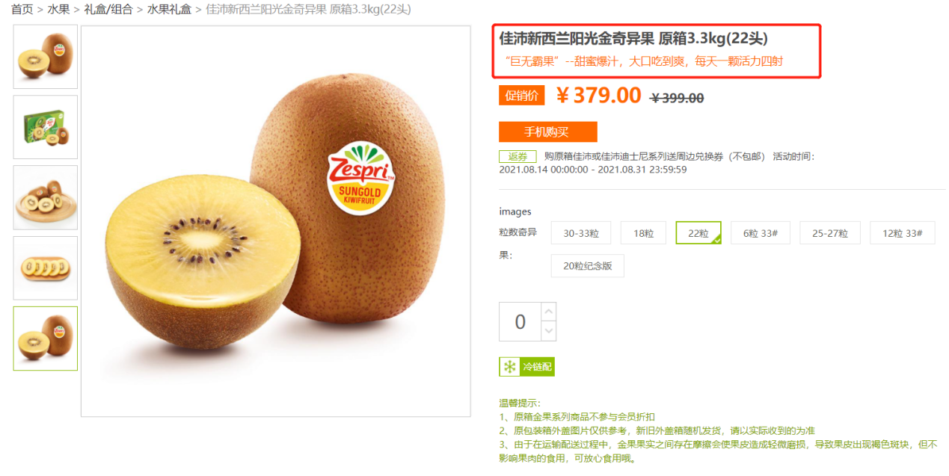
任务实施与分析
商品标题模块
位于商品详情图的右侧第一栏，通过商品标题的描述可以帮助用户初步了解该商品的简单信息。商品标题会展示在商品推广的信息中，用户愿不愿意从商品列表点击进入商品详情页，其中商品标题起了很大的作用。

Slide 21
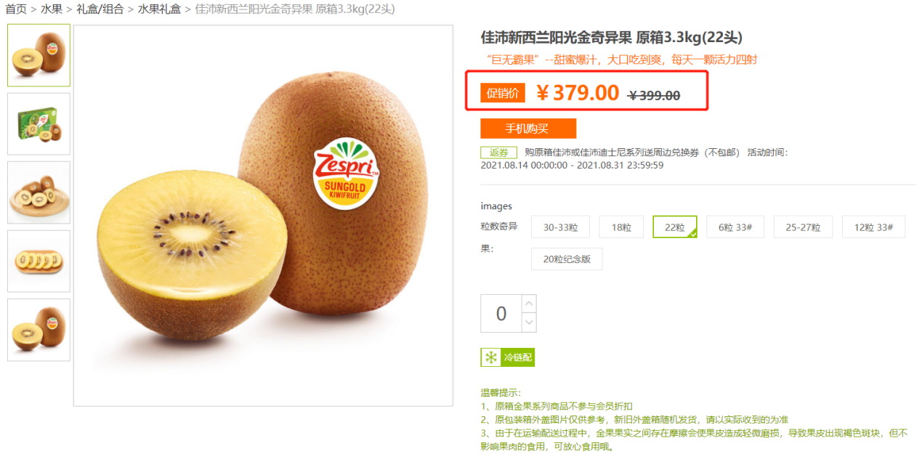
任务实施与分析
商品价格模块
商品价格位于商品详情图右侧的商品标题下方，商品价格的颜色是最醒目的，它的内容包含商品原价及促销价，用户可以直观地看见商品的优惠价格。

Slide 22
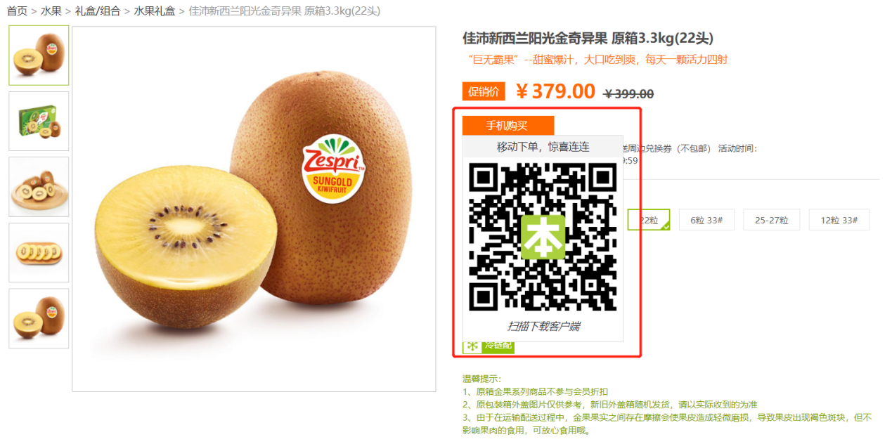
任务实施与分析
手机购买模块
手机购买按钮位于商品价格的下方，鼠标在该按钮上悬停时会显示下载移动端的二维码。

Slide 23
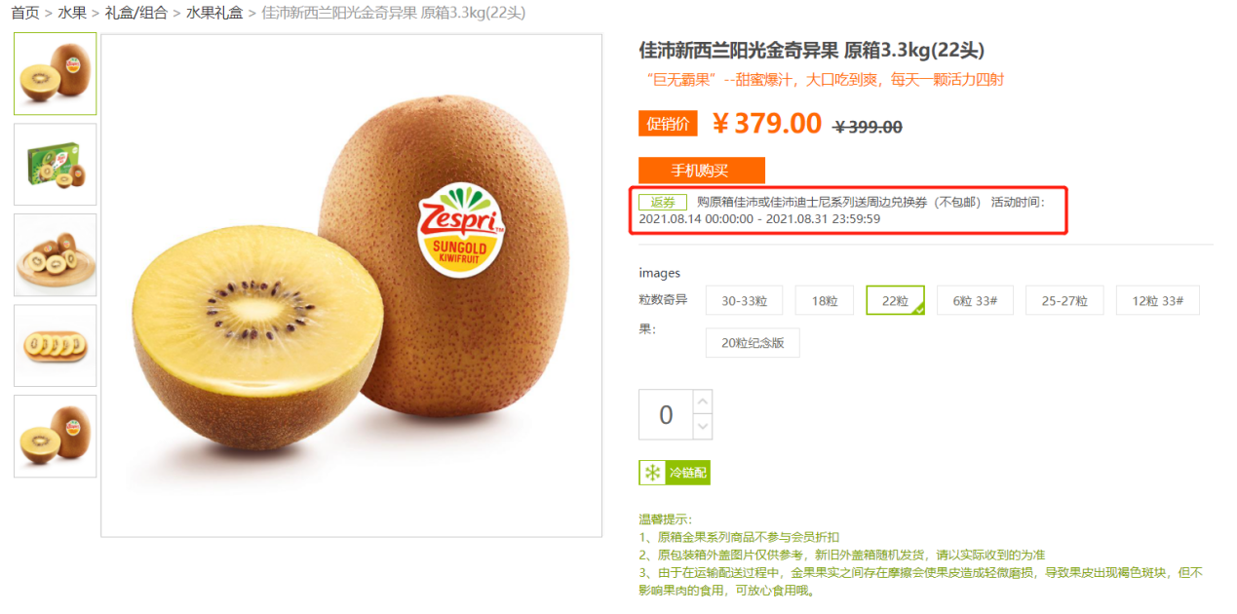
任务实施与分析
商品活动信息模块
活动信息展示位于手机购买按钮的下方，当电商运营人员想要提高该商品的成交量时会不定期设置商品的促销活动。

Slide 24
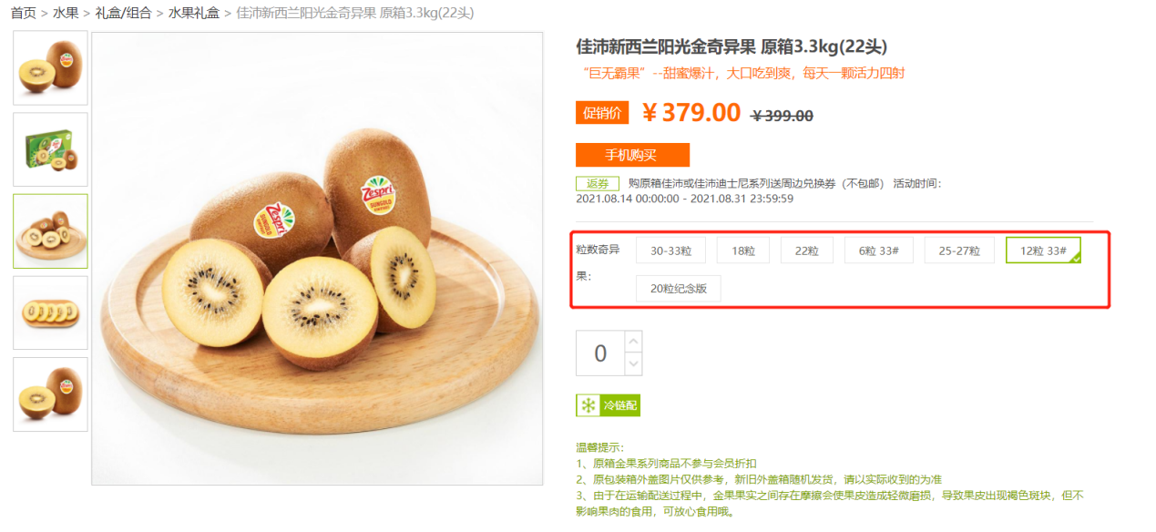
任务实施与分析
商品规格选择模块
商品规格选择位于商品详情图的右边，商品规格选择绝对是用户操作最频繁的功能之一，大多数商品都需要选择规格后才可以购买。

Slide 25
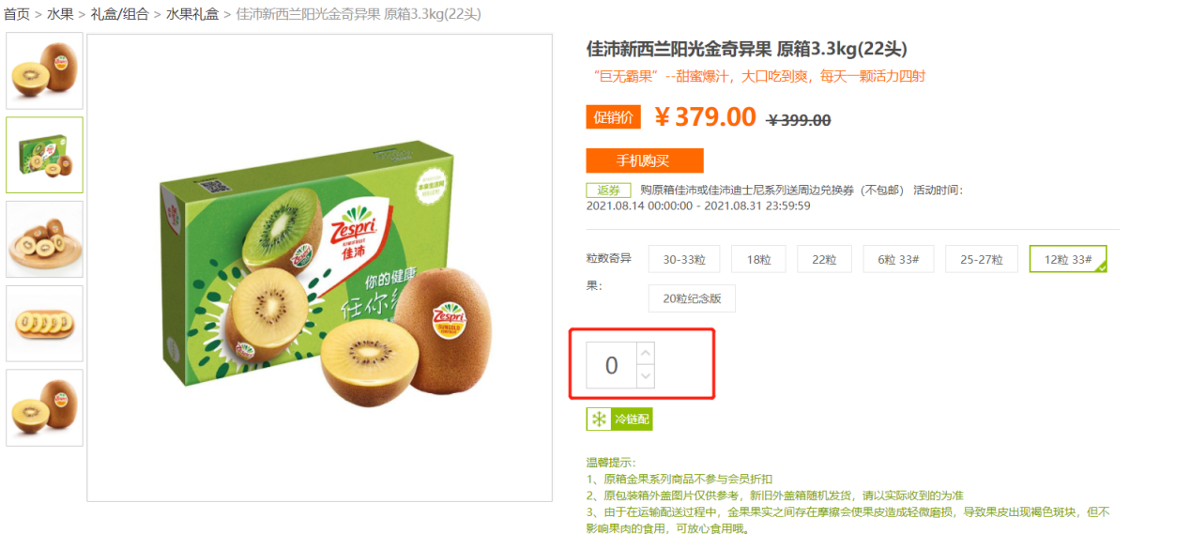
任务实施与分析
商品数量选择模块
商品数量选择位于商品详情图的右边，当用户想购买多件商品时，可以直接增加商品数量而不用进行多次购买操作。

Slide 26
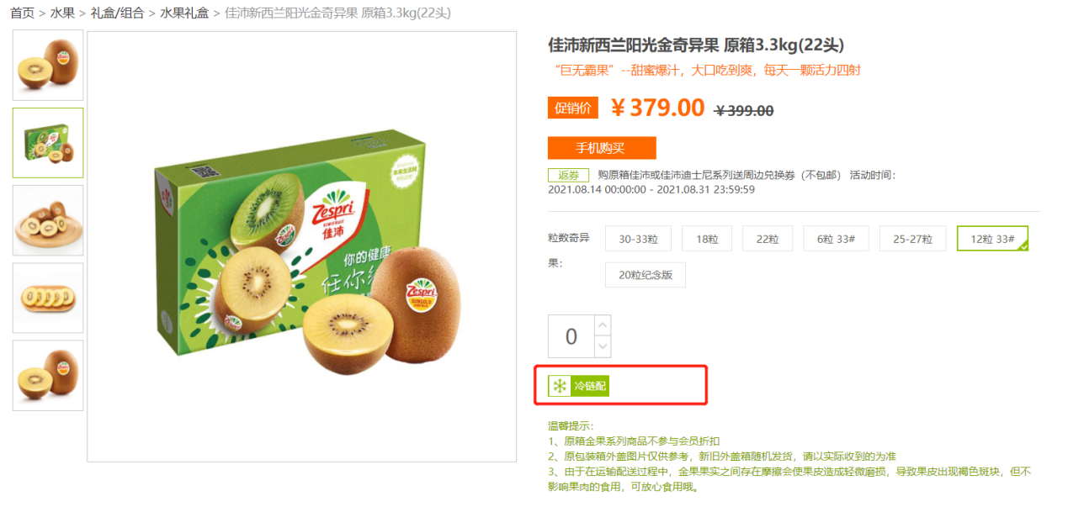
任务实施与分析
配送信息模块
配送信息位于商品详情图右侧的商品数量选择下方，它包含一个醒目的icon和文字信息，当用户在购买生鲜商品时是否冷链配送是决定用户转化率的重要条件。

Slide 27
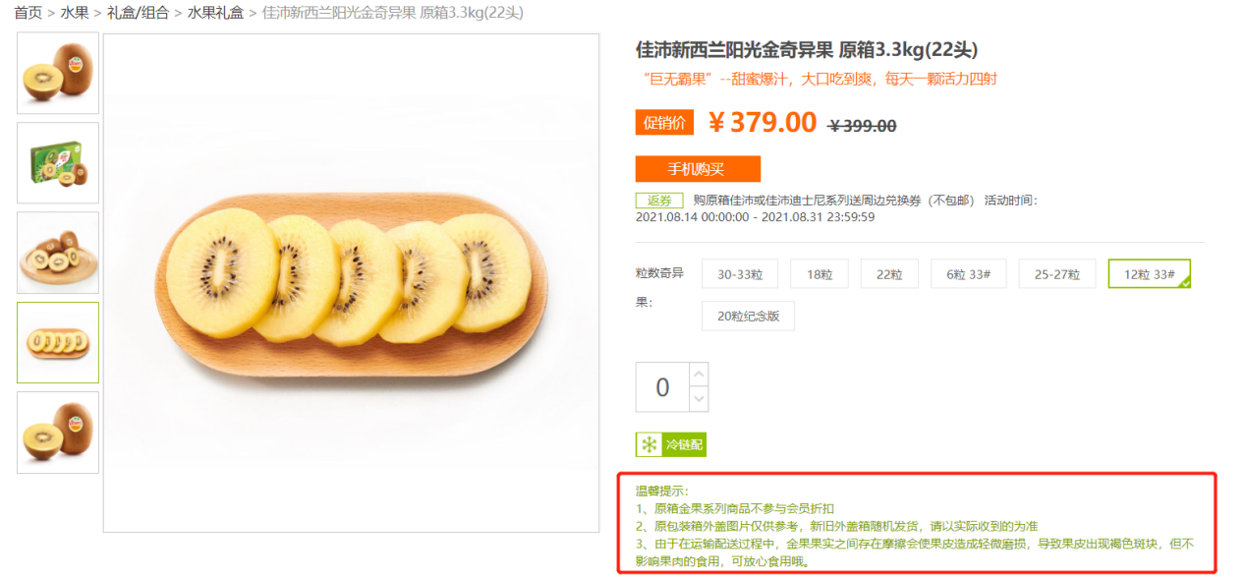
任务实施与分析
温馨提示模块
温馨提示位于商品详情图的右侧最下方，它是一些对商品折扣活动、商品售前及售后信息的补充说明，能增加了用户的自主购买率，也减少了客服的工作量。

Slide 28
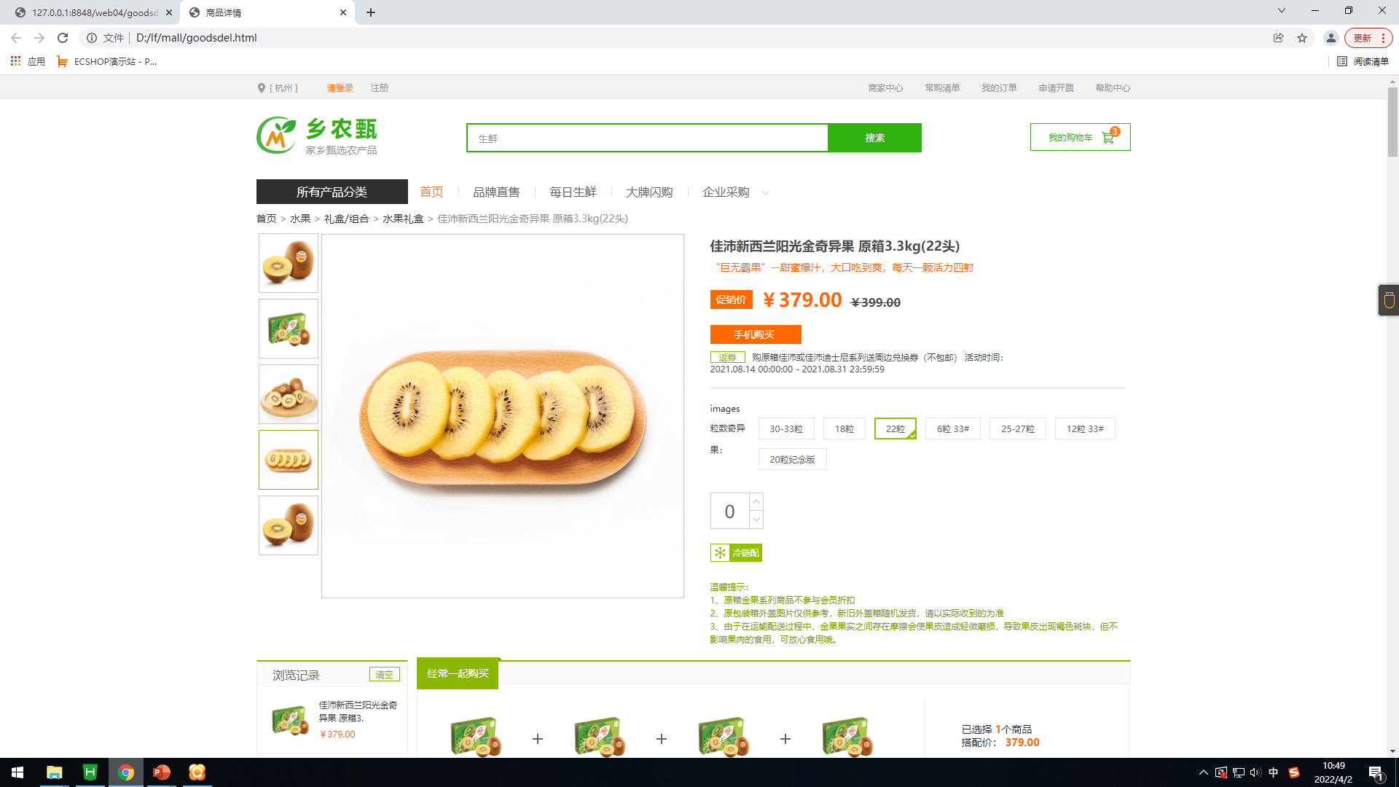
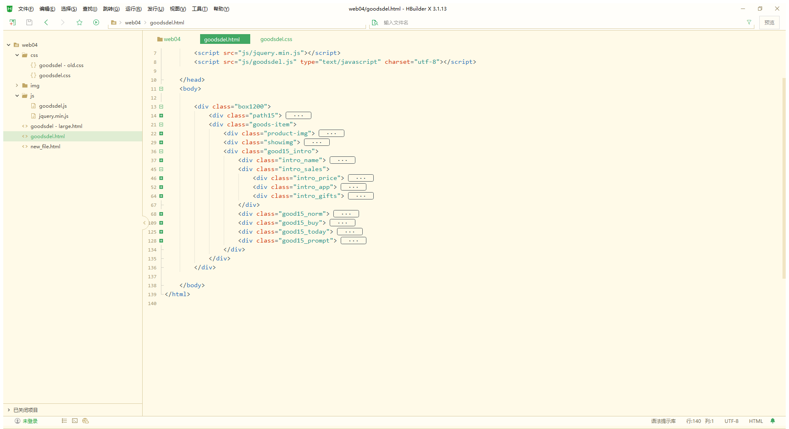
任务实施与分析
结构

Slide 29
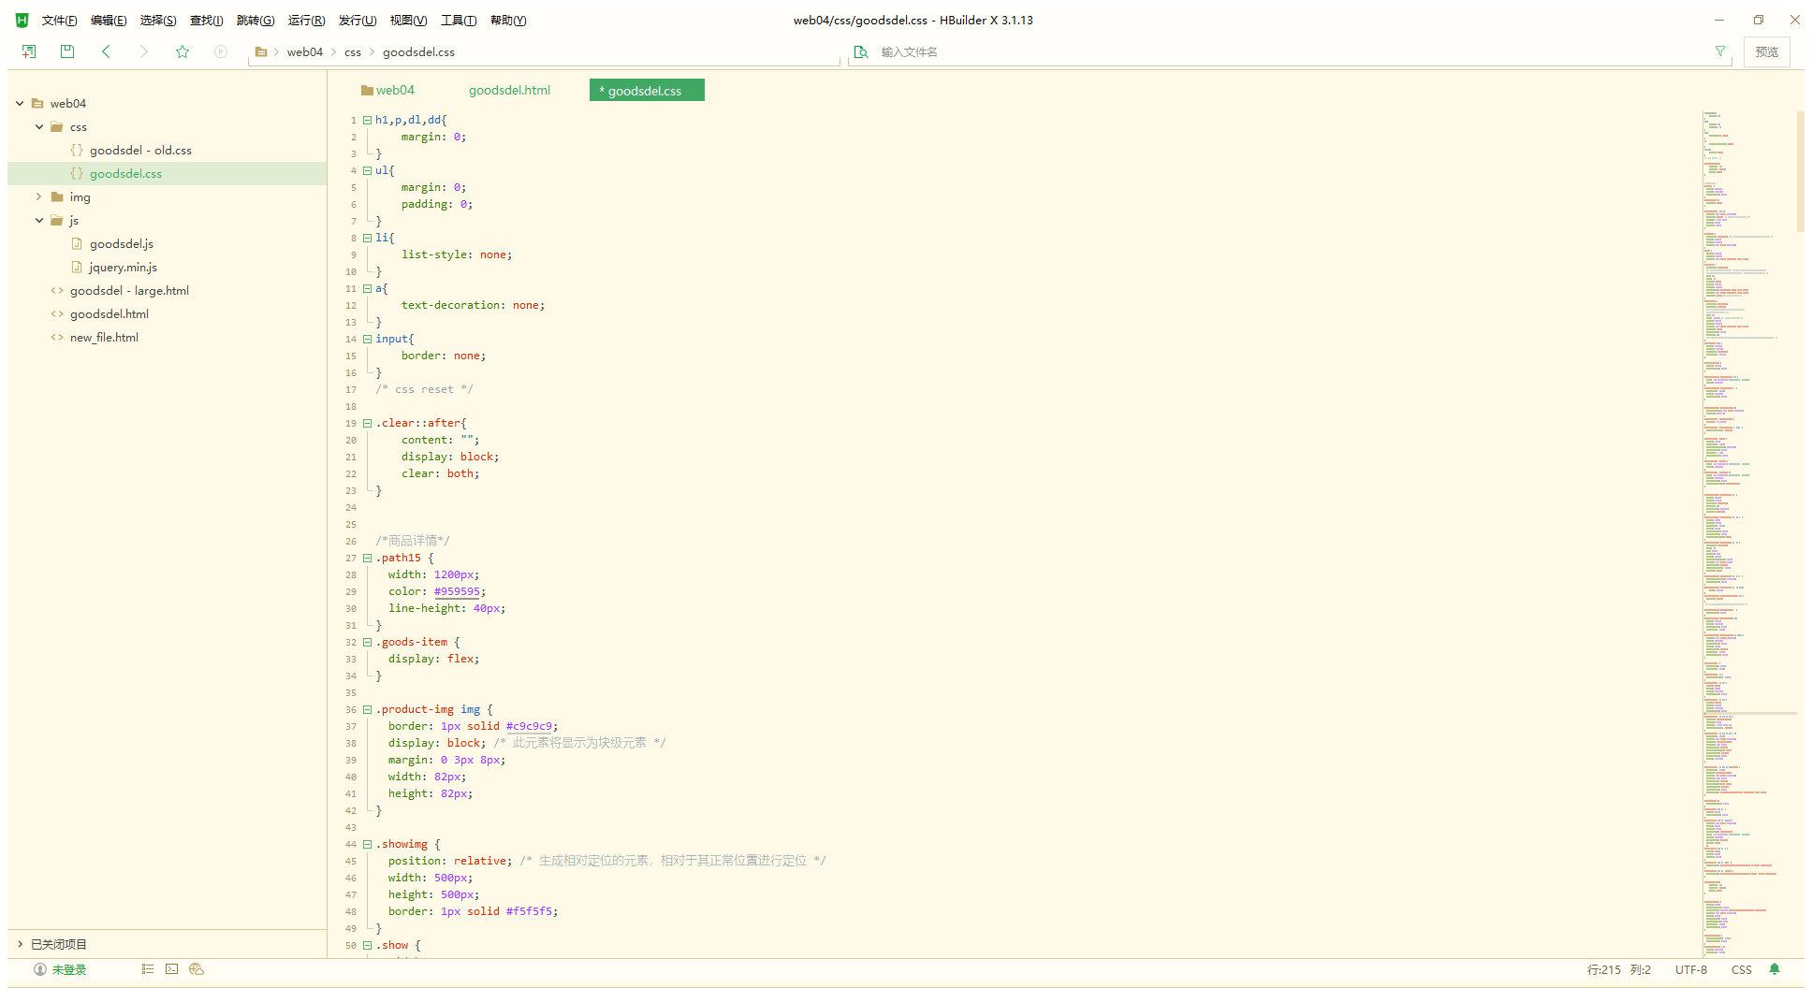
任务实施与分析
样式重置
css reset

Slide 30
任务实施与分析
步骤2：面包屑导航模块内容及样式设置
面包屑导航由当前页的商品标题、上一页及上上一页直至首页的标题组成，可以快速获取当前页面地址及历史页面地址。

Slide 31
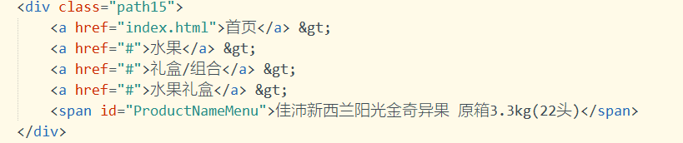
任务实施与分析
步骤2.1：面包屑导航模块的页面实现
用div做最外层容器，历史访问页面因为需要跳转所以用<a>标签实现，当前页面不需要跳转并且需要在同一行显示所以用<span>标签实现，代码如下：

Slide 32
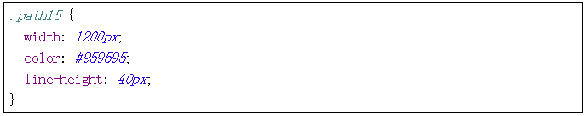
任务实施与分析
步骤2.2：面包屑导航模块CSS设置
先设置最外层容器的宽度，再设置文字的颜色和行高，代码如下：

Slide 33
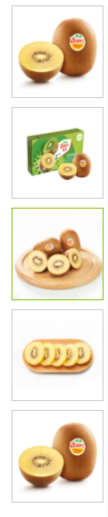
任务实施与分析
步骤3：图片列表模块内容及样式设置
图片列表模块为N张纵向排列的小图片，方便用户快速切换想要浏览的商品详情大图。

Slide 34
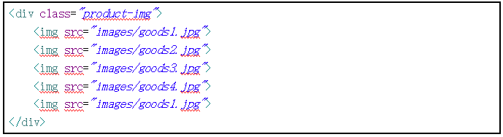
任务实施与分析
步骤3.1：图片列表模块页面实现
最外层使用div容器，里面使用<img>标签依次从上到下排列，代码如下：

Slide 35
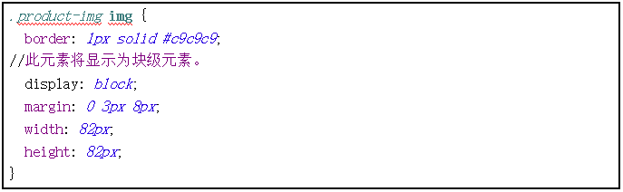
任务实施与分析
步骤3.2：图片列表模块CSS样式设置
观察左图可以发现，图片列表模块的商品图片需要设置边框显示和颜色。同时，图片是从上向下进行排列的，这个只有块级元素可以实现，故要将图片设置为块级元素。除此之外，还需要设置图片的宽和高，让纵向排列的每个图片等宽等高展示。以上样式设置的CSS代码如下：

Slide 36
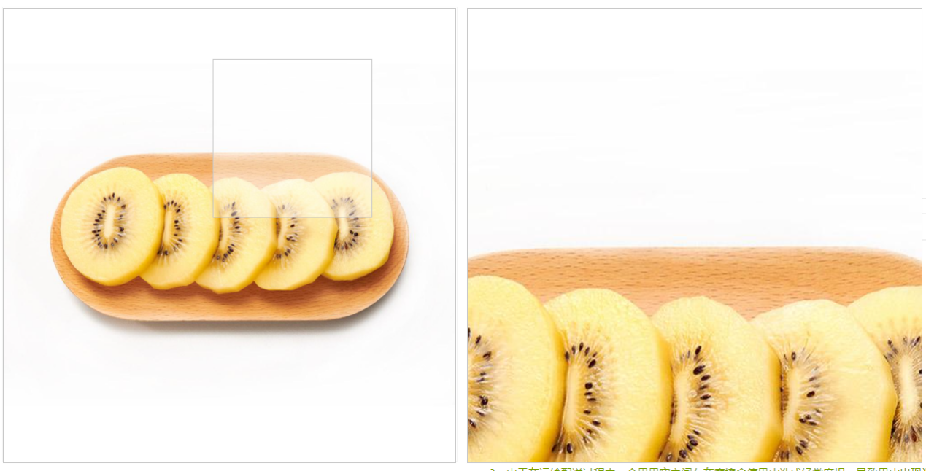
任务实施与分析
步骤4：商品图片预览和放大预览模块内容及样式设置
电商平台为了让用户在详情页能够更清楚地看清楚细节，会有一个放大镜功能，当鼠标放到详情页时，在右侧会出现一个高清大图，将放大镜选中的局部进行放大展示。

Slide 37
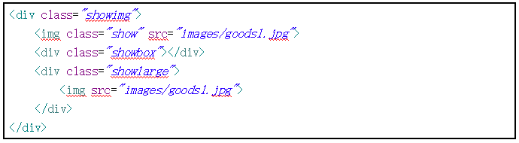
任务实施与分析
步骤4.1：商品图片预览和放大预览模块的页面实现
商品图片预览和放大预览模块需要分为三部分布局，首先最左边需要使用<img>标签实现商品详情图，然后鼠标悬停时需要一个透明的div选取放大区域，最后需要在商品详情图右侧显示放大的区域，代码如下：

Slide 38
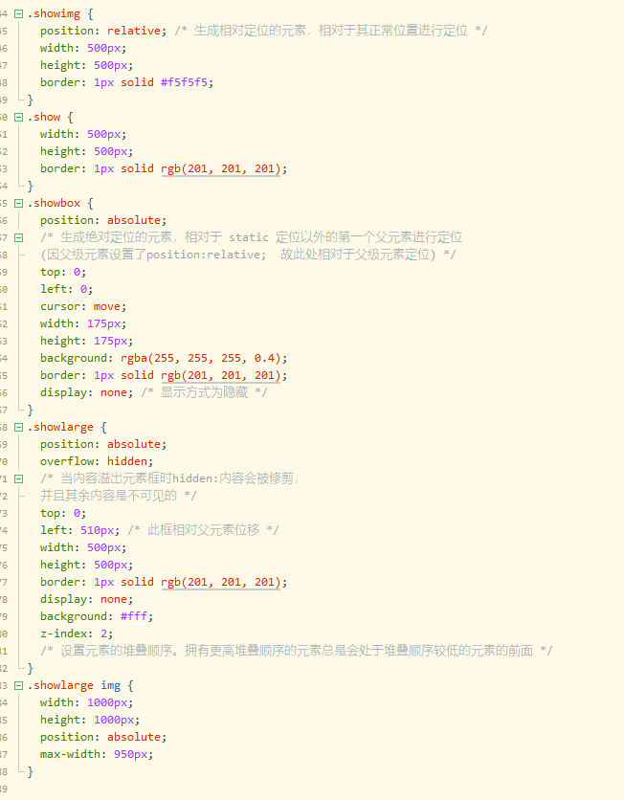
任务实施与分析
步骤4.2：商品图片预览和放大预览模块的CSS样式设置
对上图进行分析可以发现，商品详情图需要设置定位、宽高和边框的样式，选取区域需要设置定位、宽高、背景及边框样式，放大区域需要设置定位、边框、背景及显示和隐藏，代码如下：

Slide 39
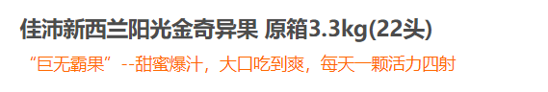
任务实施与分析
步骤5：商品标题模块内容及样式设置
商品详情页显示的商品标题分为标题区域及副标题区域。

Slide 40
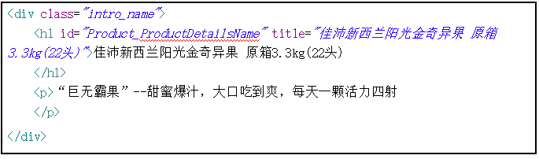
任务实施与分析
步骤5.1：商品标题模块页面实现
商品标题部分使用<h1>标题标签实现，副标题使用<p>段落标签实现，代码如下：

Slide 41
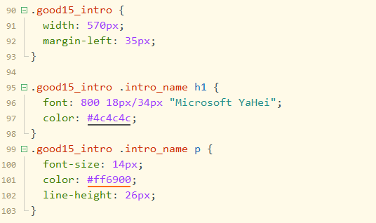
任务实施与分析
步骤5.2：商品标题模块CSS样式设置
仔细观察图可以发现：主标题需要设置字体粗细及颜色，副标题需要设置字体大小、颜色和行高，代码如下：

Slide 42
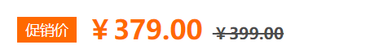
任务实施与分析
步骤6：商品价格模块内容及样式设置
商品价格模块由促销价标签、商品促销价格、商品原价三部分组成，如图所示。

Slide 43
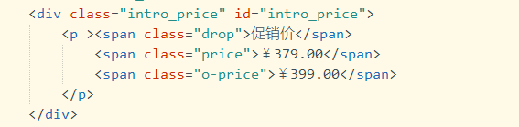
任务实施与分析
步骤6.1：商品价格模块的页面实现
促销价标签使用<p>标签调整其背景和颜色实现，促销价格使用<p>标签实现，商品原价使用<span>标签实现，代码如下：

Slide 44
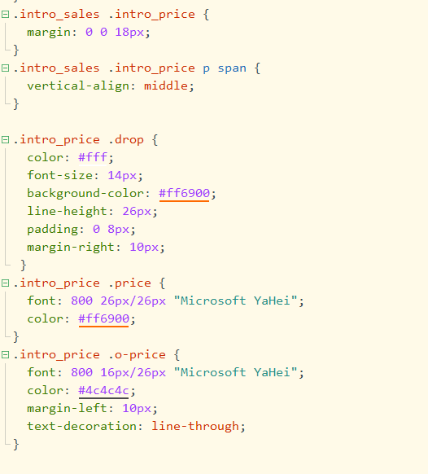
任务实施与分析
步骤6.2：商品价格模块的CSS样式设置
对比分析4-16可以看到：促销价标签需要设置文字颜色、大小、背景色、行高、内边距及外边距，促销价格和原始价格需要设置文字的大小和颜色，代码如下：

Slide 45
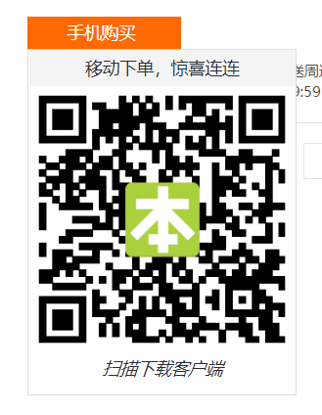
任务实施与分析
步骤7：手机购买模块内容及样式设置
手机购买模块由手机购买按钮和二维码展示两部分组成，默认情况下二维码部分是隐藏的，当鼠标悬停在手机购买按钮上时二维码才会显示，如图所示。

Slide 46
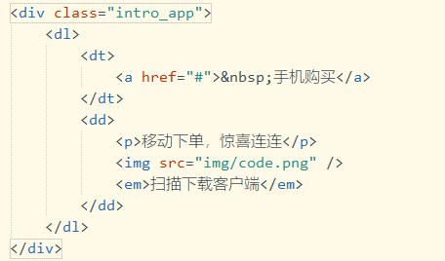
任务实施与分析
步骤7.1：手机购买模块页面实现
手机购买模块使用<dl>列表实现，手机购买按钮使用<dt>及<a>标签实现，当鼠标悬停在按钮上时，显示<dd>标签包裹的二维码区域，代码如下：

Slide 47
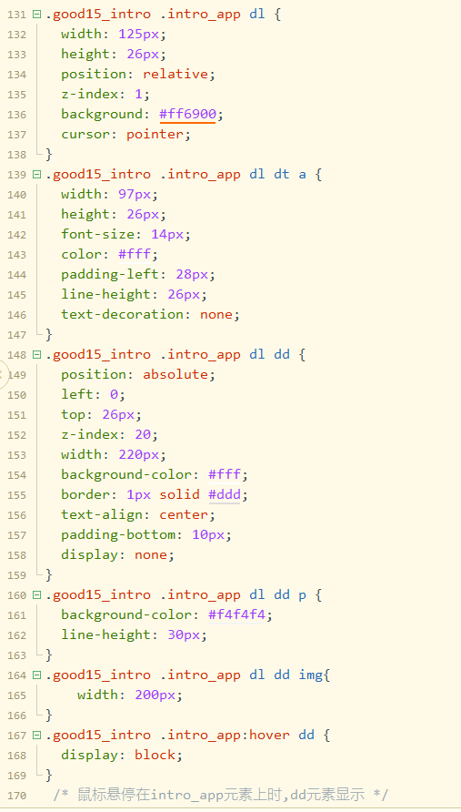
任务实施与分析
步骤7.2：手机购买模块CSS样式设置
观察图可以发现：手机购买按钮需要设置背景颜色、字体颜色、字体大小等；当鼠标指针停留在“手机购买”按钮上时，在下方会出现下载客户端的二维码，代码如下：

Slide 48
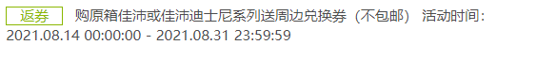
任务实施与分析
步骤8：商品活动信息模块内容及样式设置
商品活动信息模块由活动标签及活动内容两部分组成。

Slide 49
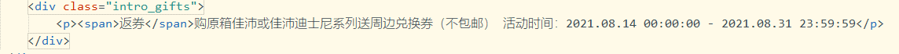
任务实施与分析
步骤8.1：商品活动信息模块页面实现
由于活动标签与活动内容在同一行展示，所以活动标签使用行内元素<span>实现，活动内容只需展示文字即可，代码如下：

Slide 50
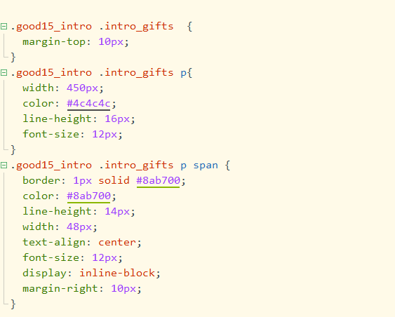
任务实施与分析
步骤8.2：商品活动信息模块的CSS样式设置
观察图的商品活动信息模块可以发现：活动标签需要设置文本的颜色、行高、居中对齐、容器边框、背景等，活动内容需要设置文字的颜色、行高、字体大小等，代码如下：

Slide 51
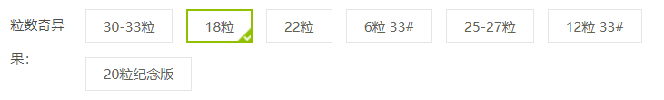
任务实施与分析
步骤9：商品规格选择模块内容及样式设置
商品规格模块由左边的规格类型及右边的规格明细组成，规格明细从左到右从上至下排列。

Slide 52
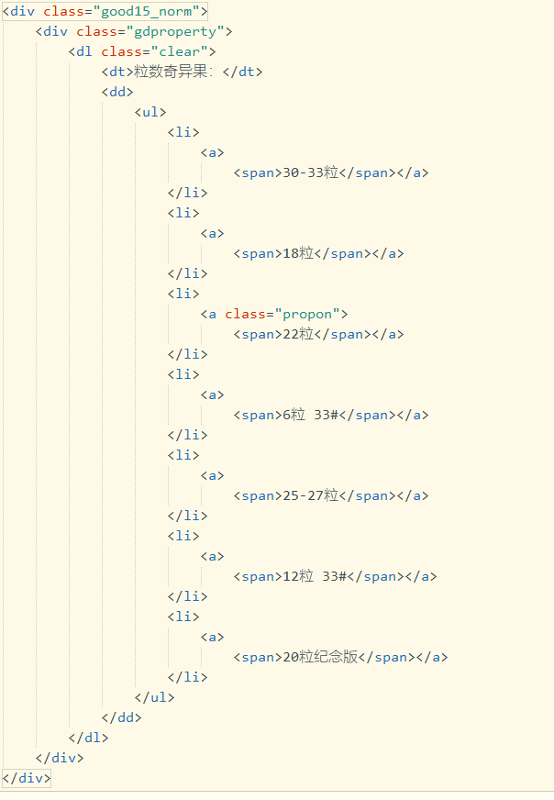
任务实施与分析
步骤9.1：商品规格选择模块页面实现
商品规格容器使用无序列表来实现，为了增加鼠标悬停效果，可以使用<a>标签嵌套商品规格明细，代码如下：

Slide 53
任务实施与分析
步骤9.2：商品规格选择CSS样式设置
观察图，再结合日常购物体验，可以发现：无序列表需要设置显示方式为内联块元素，并且对齐方式为居于其父元素的中部，另外文本要设置不会换行，并且设置最小宽度，代码如下：

Slide 54
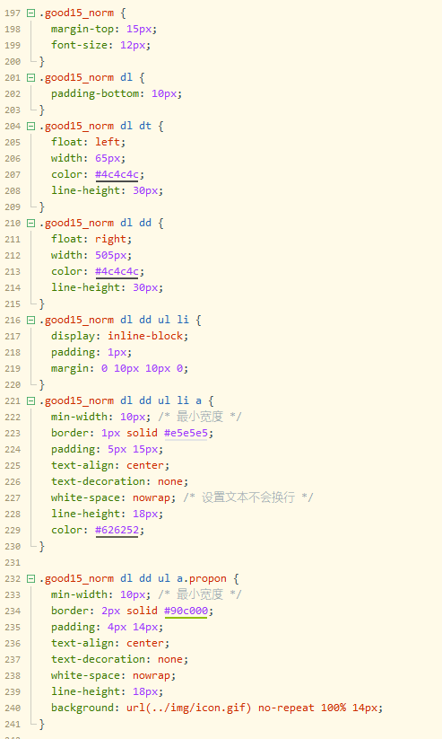
任务实施与分析
清浮动

Slide 55
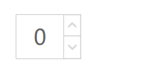
任务实施与分析
步骤10：商品数量选择模块内容及样式设置
商品数量由一个默认值为0的文本框及两个按钮组成，如图所示。

Slide 56
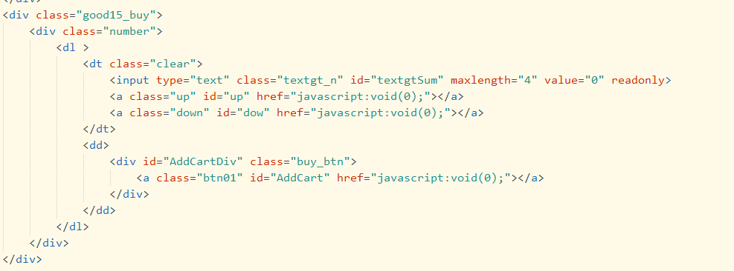
任务实施与分析
步骤10.1：商品数量选择模块页面实现
文本输入框由<input>标签实现，另外需要设置默认值为0、最大长度为4、文本框只读。除此之外，此处的数量只能通过文本框右边的两个图标来加减，右侧上下按钮使用<a>标签+背景图的方式实现，代码如下：

Slide 57
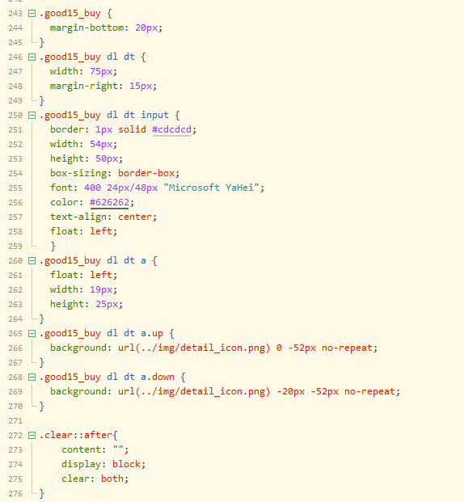
任务实施与分析
步骤10.2：商品数量选择模块CSS样式设置
观察左图可以发现：输入框需要设置边框、高宽、字体颜色及居中对齐，两个<a>标签需要设置背景图片以达到类似于按钮的效果，代码如下：

Slide 58
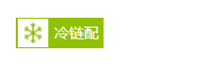
任务实施与分析
步骤11：配送信息模块内容及样式设置
配送信息模块由左边的图片和右边的配送信息组成，如图所示。

Slide 59
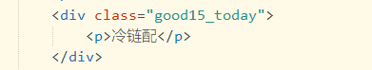
任务实施与分析
步骤11.1：配送信息模块页面实现
将小icon图片作为背景图，文字用p容器，文字缩进让出背景图区域，代码如下：

Slide 60
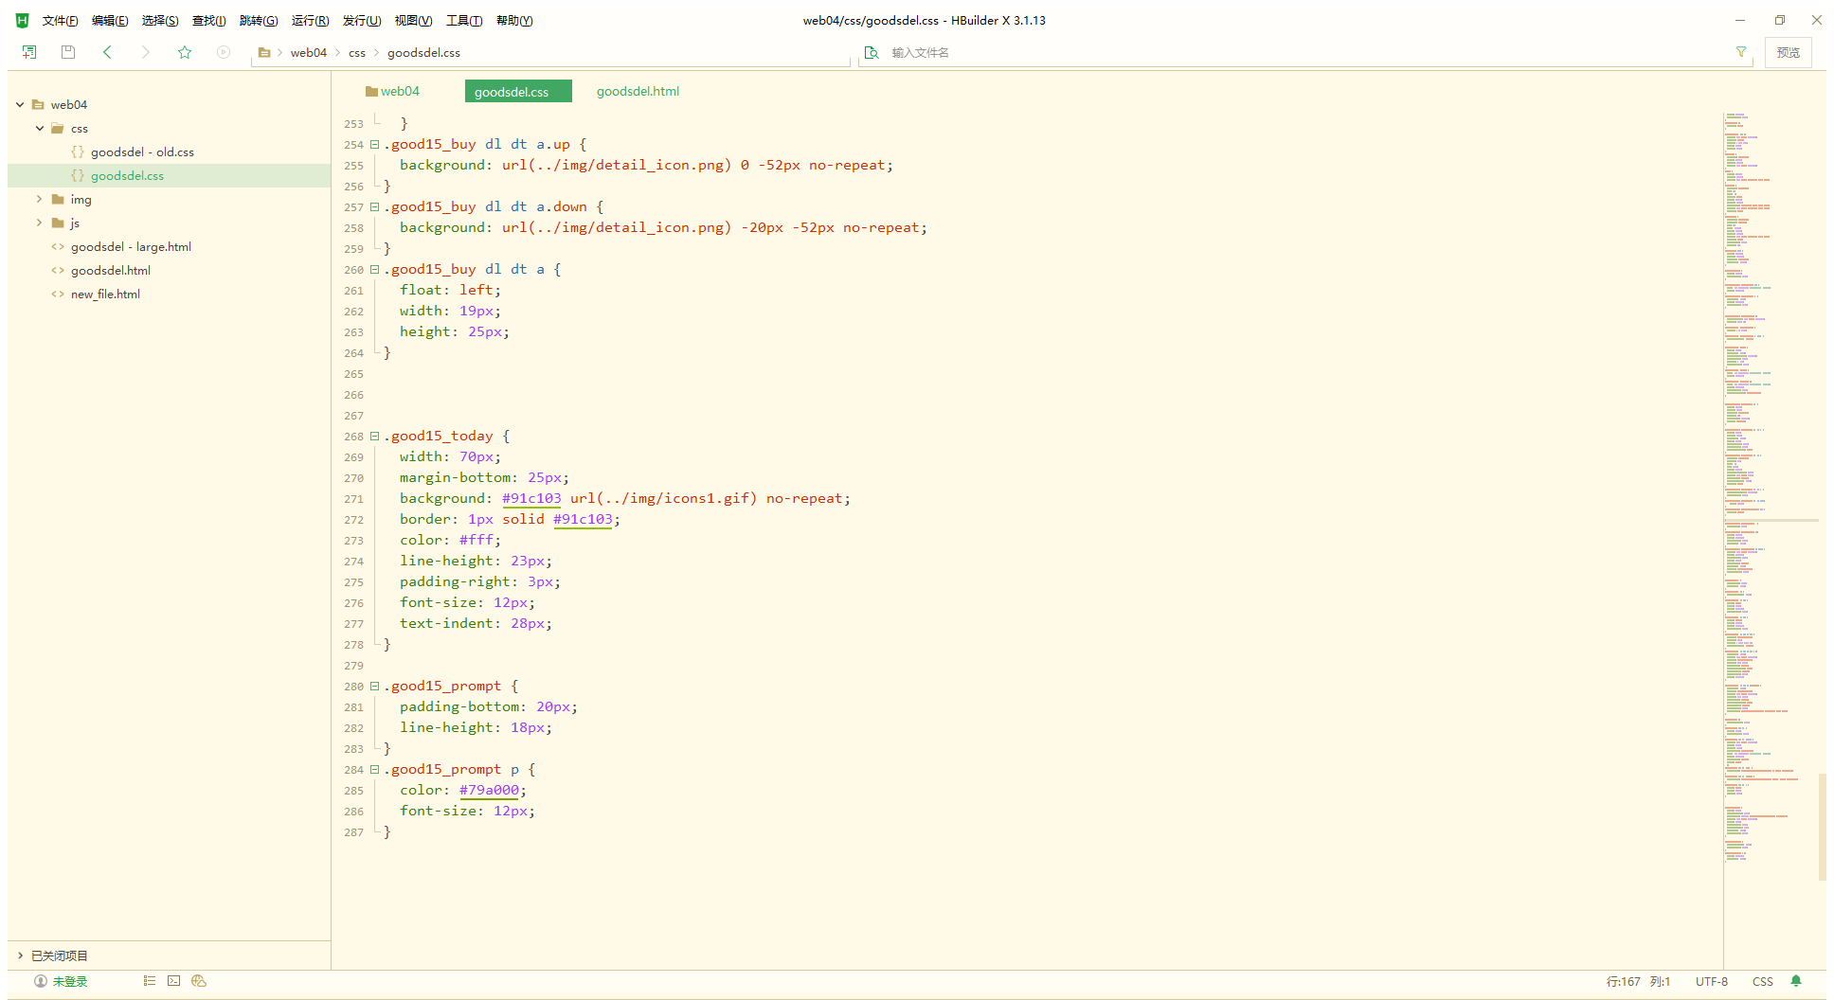
任务实施与分析
步骤11.2：配送信息模块CSS样式实现
图片作为背景图，只需要设置父容器的背景色、字体颜色、行高等属性即可，代码如下：

Slide 61
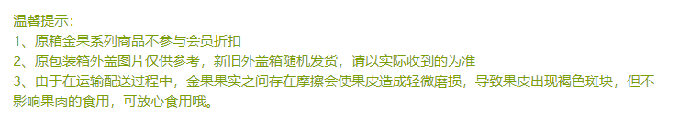
任务实施与分析
步骤12：温馨提示模块内容及样式设置
温馨提示模块由四段文字组成，直接在div中展示文字即可，如图4-22所示。

Slide 62

任务实施与分析
步骤12.1：温馨提示模块页面实现
温馨提示模块由四段文字组成，可以使用div+文字的方式实现，也可以使用<P>段落标签实现。这里我们采用div+文字的方式实现，代码如下：

Slide 63
任务实施与分析
步骤12.2：温馨提示模块的CSS样式设置
观察图可以返现，温馨提示模块式纯文字展示，故此处只需要设置其字体颜色和大小即可，代码如下：

Slide 64
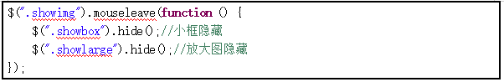
拓展知识
四、鼠标离开产品主图元素事件效果实现
此处使用mouseleave事件，只有当鼠标指针离开被选元素时才会触发，mouseout鼠标指针离开被选元素和其任何子元素都会触发，代码如下：

Slide 65

拓展知识
五、点击产品规格添加选中状态效果实现
获取class名字为“gdproperty li”元素，然后添加点击事件，当点击某一个产品规格时，给当前规格添加样式，然后移出其他未选中的产品规格样式，代码如下：

Slide 66

拓展知识
六、点击向上箭头增加产品数量效果实现
先获取当前产品数量，然后给当前产品数量+1，再将增加后的数值重新赋予到当前产品数量，代码如下：

Slide 67

拓展知识
七、点击向下箭头减少产品数量效果实现
先获取当前产品数量，然后给当前产品数量-1，再将减少后的数值重新赋予到当前产品数量，代码如下：

Slide 68

拓展知识
一、鼠标移入商品小图片，显示该图片的大图预览效果实现
首先获取class名字为“product-img img”元素，使用.mouseenter为其添加鼠标移入事件，然后设置其样式为鼠标悬浮在不同的产品小图片时外加黑色边框并且将其主图显示出来，代码如下：

Slide 69

拓展知识
二、鼠标移入产品主图时出现放大的细节图和小框效果实现
首先获取class名字为“showimg”元素，使用.mouseenter为其添加鼠标移入事件，当鼠标移入时显示选取区域的小框，然后再显示该区域的放大图，代码如下：

Slide 70

拓展知识
三、鼠标在产品主图移动事件效果实现
首先获取class名字为“showimg”元素，使用.mouseenter为其添加鼠标移入事件，当鼠标移入时显示选取区域的小框，然后再显示该区域的放大图，代码如下：

Slide 71


思考与总结
什么是盒子模型？盒子模型有哪些特点？盒子模型的内边距怎么设置？

Slide 72

能力提升
请同学们基于本节学习的知识，完成以下任务：
1.请实现一个宽度为300px,边框为5px，黑色实线显示，外边距为0px，内边距为5px的盒子；
2.计算出上面盒子的总宽度。

Slide 73

任务训练
扫码进入课程网站，获取对应任务单，阅读任务目标，根据任务步骤，完成拓展任务并提交。

Slide 74
《web前端基础》
感谢观看！

